Slide 2
Суть проекта
Создание эко-пространства «Go Green» для ведения просветительской и агитационной работы: привлечение внимания населения к проблемам загрязнения окружающей среды, воспитание экологической культуры и популяризации экологичного образа жизни.
Все это будет проходить ненавязчиво и интересно, путем проведения экологических лекций, тренингов, просмотров тематических фильмов, мастер-классов, эко-вечеринок, экологических настольных игр, квестов, флэш-мобов и т.д.

Slide 3
Цель проекта:
улучшение экологической обстановки в мире
Задачи проекта:
популяризация экологичного образа жизни среди населения,
информирование населения о проблемах экологии и способах их решения,
мягкое приобщение общества к охране окружающей среды,
популяризация экологического волонтерства.

Slide 4
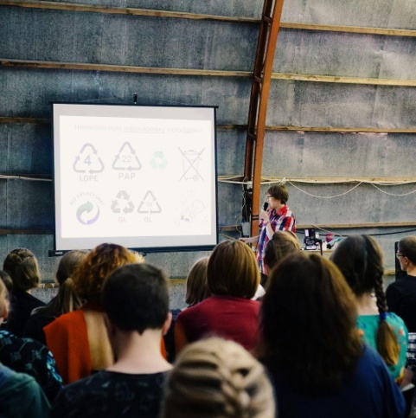
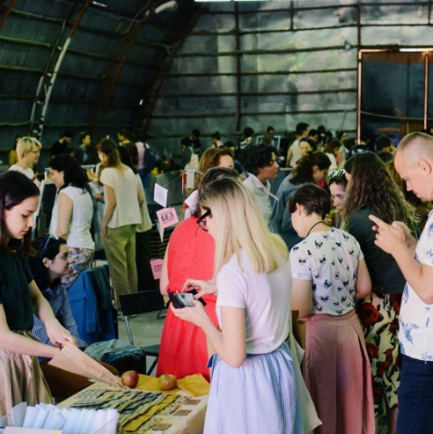
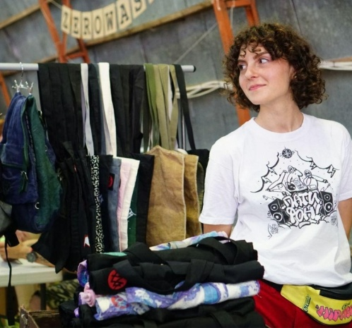
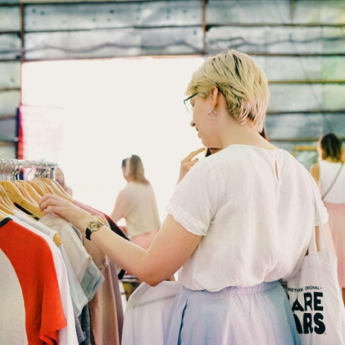
Продукты для достижения цели
Экопросвещение:
Лекции, видеопоказы
Эко-игры
Мастер-классы
Фри-маркеты и др.
Товары повторного использования:
Брендовая б/у одежда, обувь, аксессуары
Книги, игрушки и др.

Slide 5
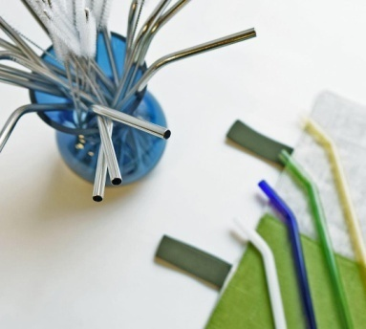
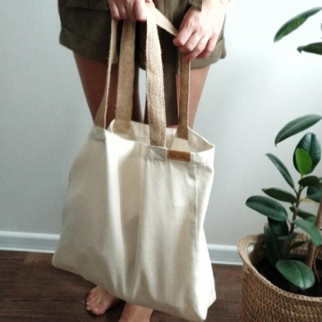
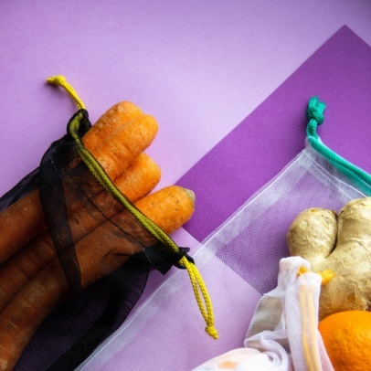
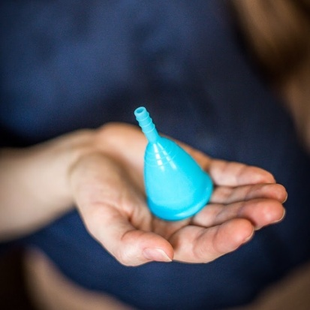
Продукты для достижения цели
Товары многоразового
пользования:
Бахилы
Фруктовки, шопперы
Складная посуда
Товары интимной гигиены
Термостаканы, бутылки
прочее

Slide 6
Актуальность
Тренд на экопотребление в России и в мире
ДОЛЯ ЭКОЛОГИЧЕСКИ СОЗНАТЕЛЬНЫХ ПОТРЕБИТЕЛЕЙ ВЫРОСЛА С 2014 ПО 2018 ГОД
73% требуют экологической ответственности от бизнеса.
62% испытывают чувство вины, когда делают что-то, что вредит окружающей среде, GfK Consumer Life, 2018
61% потребителей в России готовы платить больше за продукцию компаний, ответственно относящихся к обществу и окружающей среде. Nielsen, 2015

Slide 7
Маркетинговая стратегия
Позиционирование товаров и услуг как возможность приобщиться в модному эко-сообществу, стать eco-friedly.
Информирование населения об экологических проблемах мира, а также о возможности самостоятельно повлиять на ситуацию.
Социальная составляющая проекта: часть дохода от реализуемых б/у вещей будет отправляться на эко-благотворительность.

Slide 8
Финансовые показатели
Статья расхода | Необходимая сумма, руб
1. Текущий ремонт | 50000
2. Мебель и обстановка: стойка, диван, текстиль, вывеска, касса и прочее | 73000
3. Товары для продажи, материалы | 30000
4. Аренда на первые три месяца | 25000
5. Прочее | 10000
Итого: | 188000

Slide 9
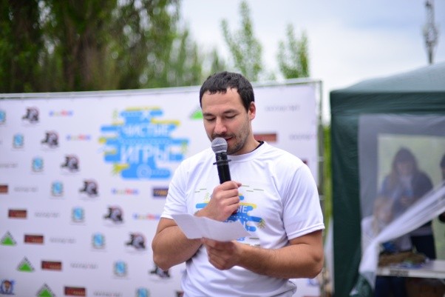
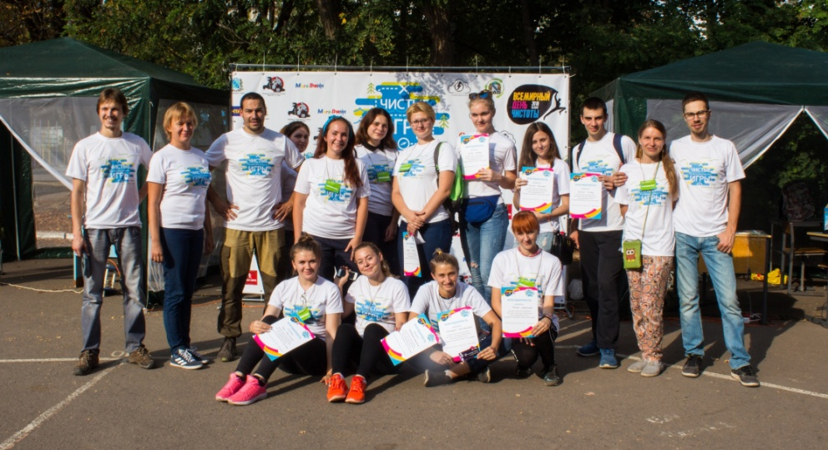
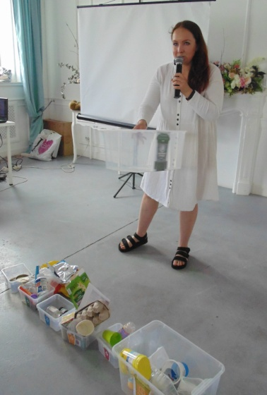
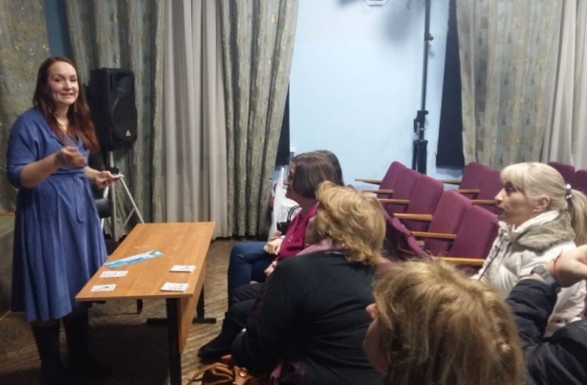
Наша команда и навыки
Экоактивисты, имеющие практику работы в сфере эко, знающие эту область, живущие этим.
Официально трудоустроенные сотрудники (2 человека)

Slide 10
Перспективы развития
Расширение географии проекта
Корпоративные и гос. заказы на обучение

